Slide 1
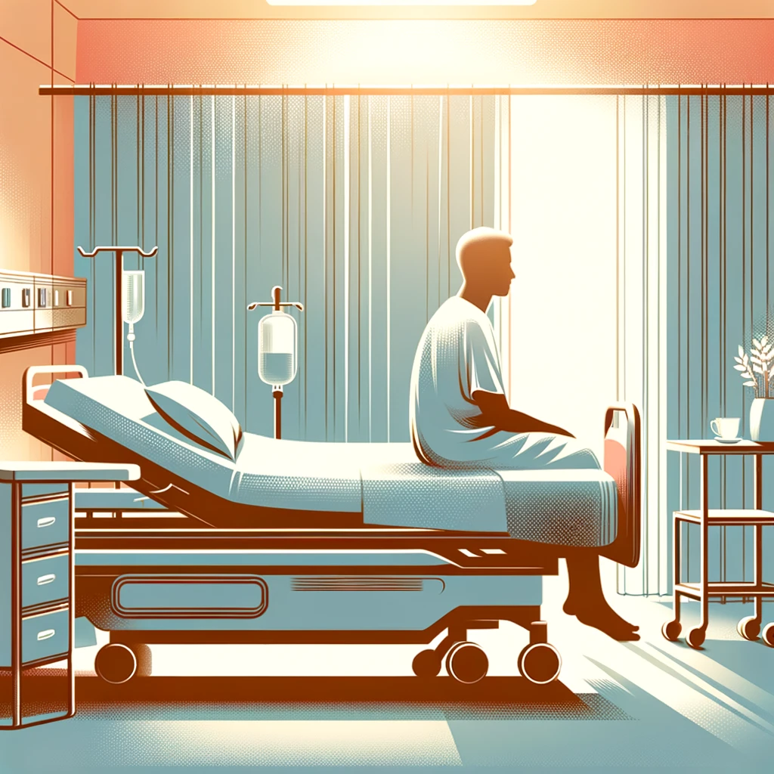
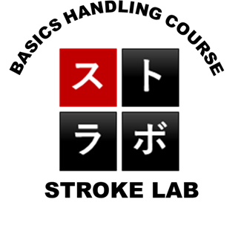
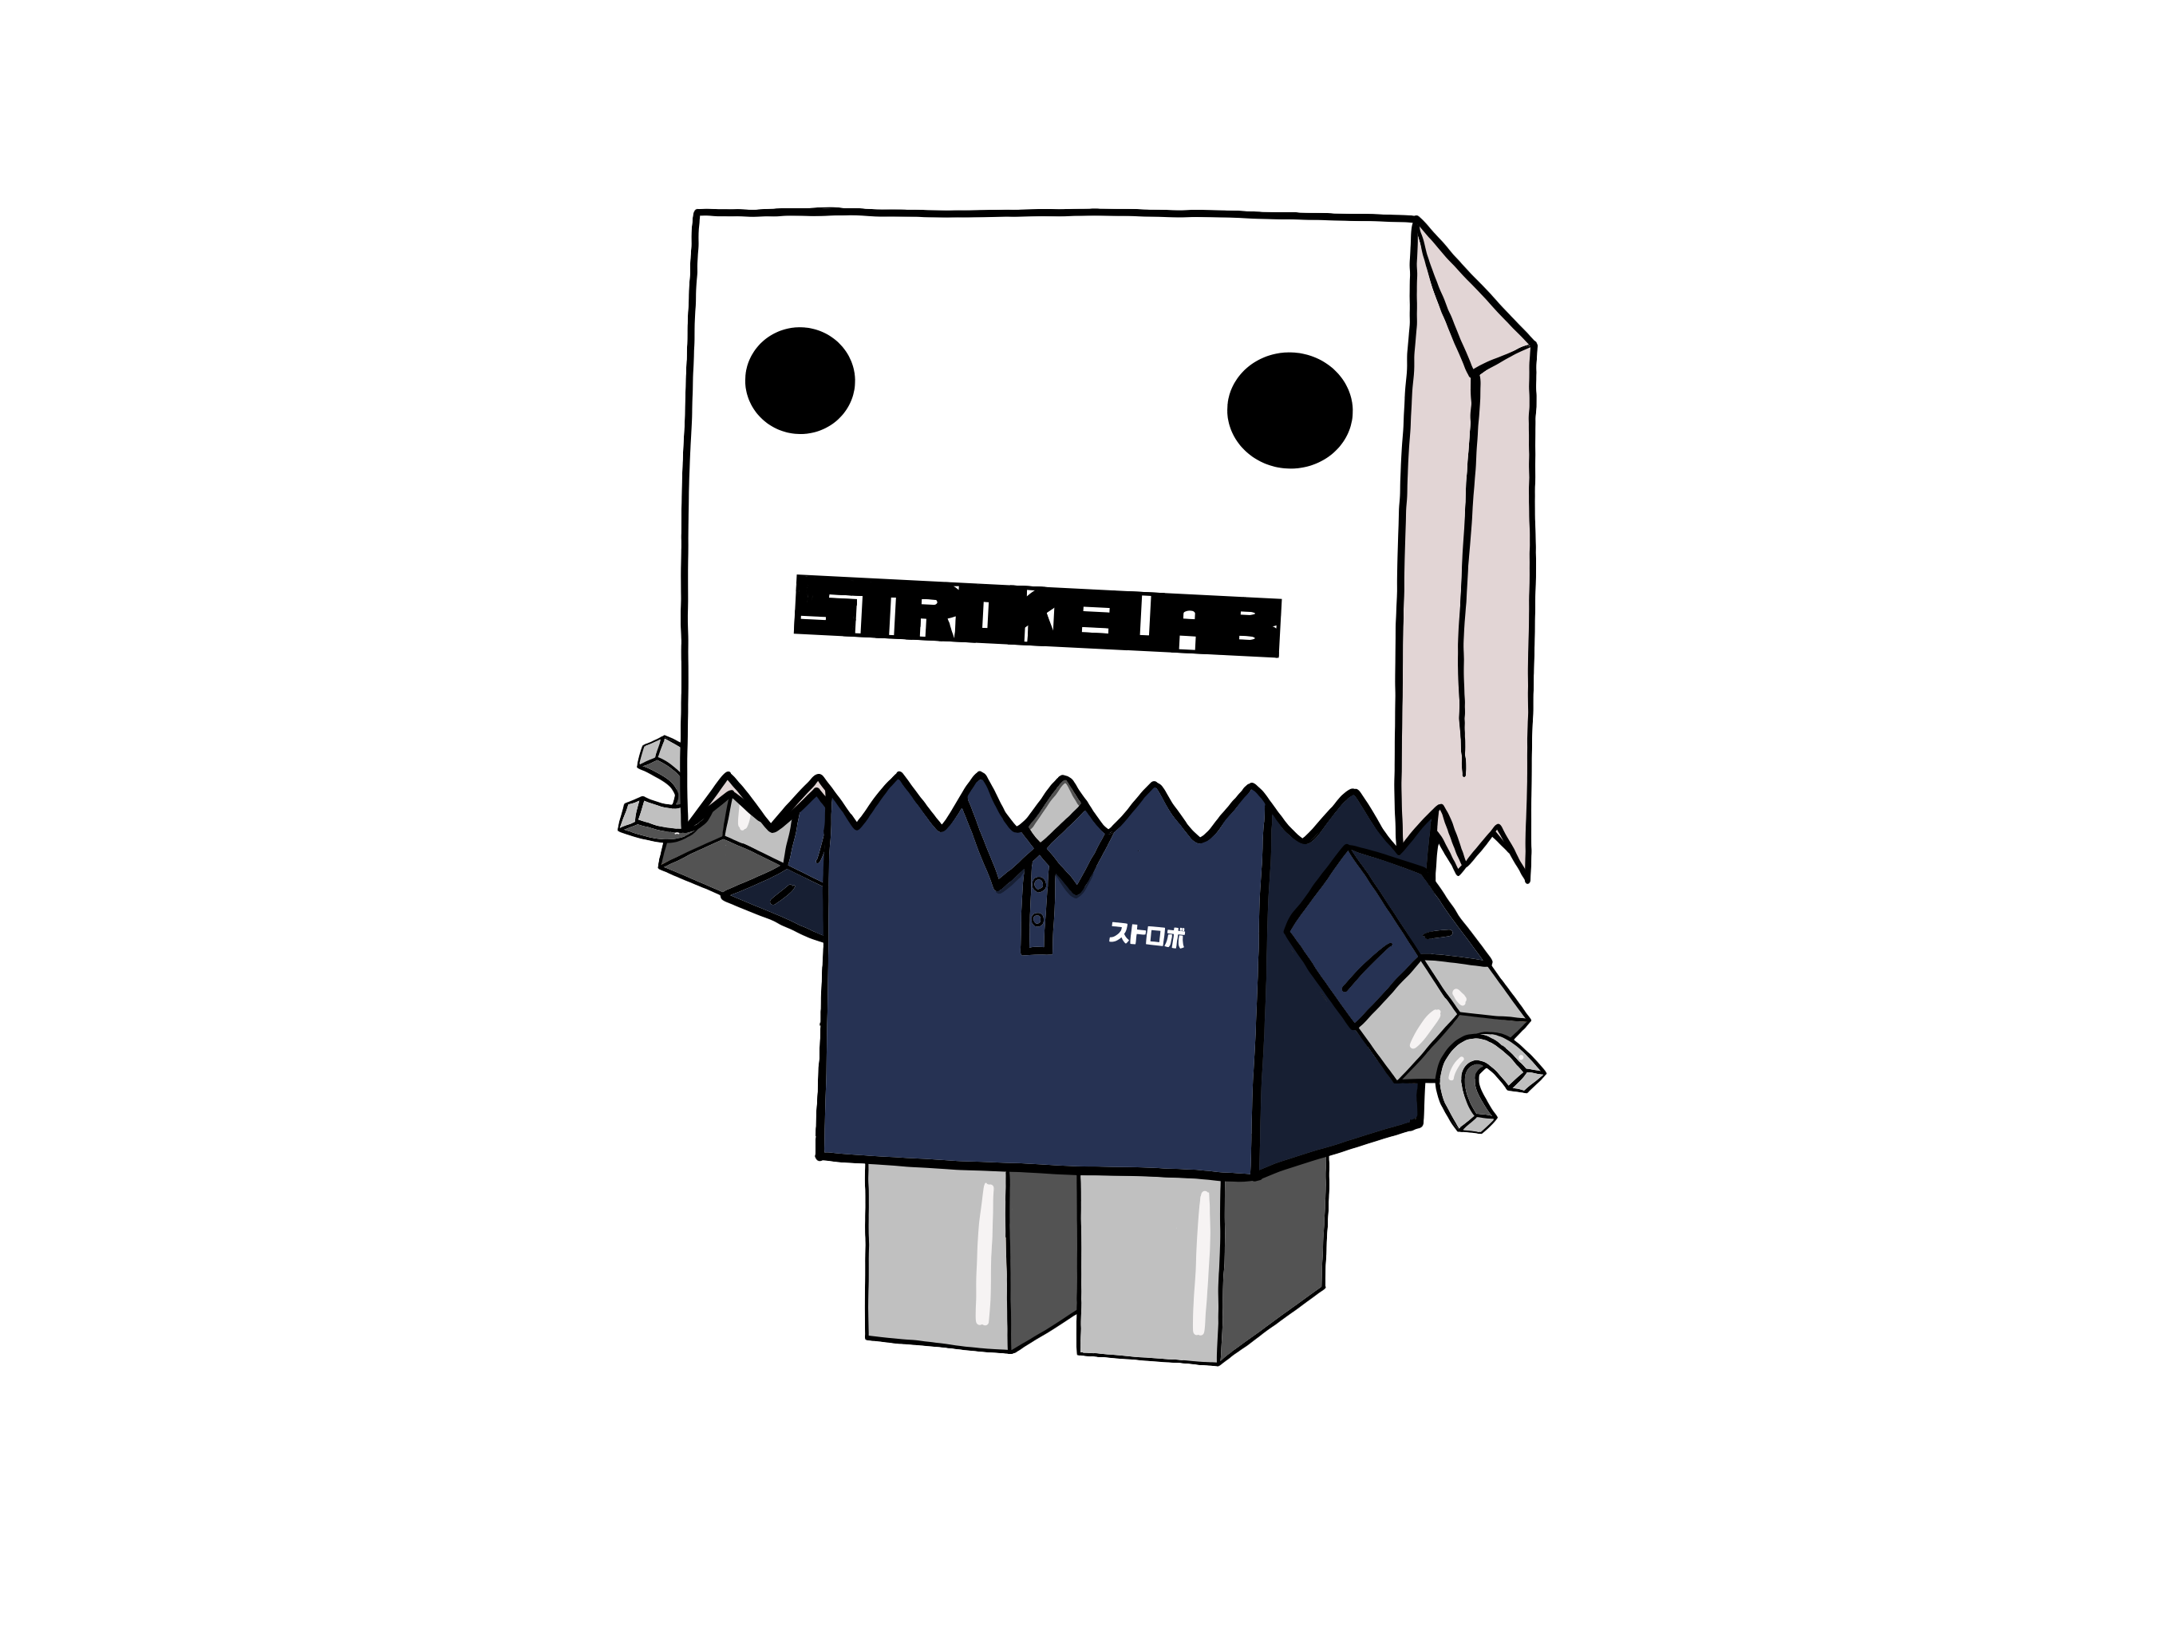
寝返り / 起き上がり【症例】

Slide 2
ス
ト
ラ
ボ
学習目標
臨床推論
・情報収集→問題点の抽出→仮説の立案→評価→治療の立案
→介入→再評価の流れを臨床の中で活用する．
病態的特徴
・病態の特徴を理解し，身体機能にどのように影響するか
考慮する．
評価（動作分析）
・目標達成に必要な問題点や課題を明確に特定する．
治療立案
・評価結果に基づき，目標達成のための最適な治療計画を
立案する．

Slide 3
ス
ト
ラ
ボ
臨床推論
個別化された患者評価の実施
ポイント：一人ひとりの身体的，心理的，社会的な要因を評価し，その人特有のニーズと目標を理解する．
メリット：個々の患者に最も適した治療計画を立てることができ，治療の効果を最大化する．
エビデンスに基づいた介入の選択
ポイント：最新の研究結果や臨床ガイドラインを参照し，科学的根拠に基づいた介入方法を選択する．
メリット：効果的かつ効率的な治療を提供でき，患者の回復期間の短縮につながる．
臨床経験と直感の活用
ポイント：臨床経験から培われる洞察力を活用し，標準的なアプローチでは捉えきれない患者の状態を把握する．
メリット：患者に対してより個別化された治療を提供できる．臨床経験が豊富なほど，治療成果に貢献する．

Slide 4
ス
ト
ラ
ボ
病態的特徴
脳卒中
脳卒中は，脳の血管が詰まるか破裂することによって生じる．
・運動機能障害：損傷された脳領域が運動制御に関わる場合，
筋力低下や不随意運動が生じる．
・感覚障害：感覚情報を処理する脳領域が影響を受けると，
触覚や痛覚の減少が現れる．
・言語障害：脳の言語機能に影響が出ると，話す，理解する，読む，
書く能力が障害されることがある．
・認知障害：注意，記憶，問題解決の能力が影響を受ける場合がある．
パーキンソン病
脳内のドーパミンを生成する神経細胞に異常が生じる．ドーパミンは
運動制御に重要な役割を果たし，運動に関連する症状を引き起こす．
・振戦（震え）：安静時に手足や顔に震えが現れる．
・筋固縮：筋肉の常時的な緊張，硬直感．
・運動の緩慢：動作開始の遅れ，動作の遅さや小ささ．
・姿勢不安定：歩行時の不安定感や転倒のリスク増加．

Slide 5
ス
ト
ラ
ボ
評価ポイント（姿勢・動作分析）
全体像，第一印象
患者さんを見たときの全体的な姿勢，安定性，バランスを評価．
目標とする動きに対しての効率性
非効率的な動きは，過剰なエネルギー消費やストレスを身体に与える．
問題が出現する相
特定の動作に関連する筋肉や関節の機能不全を見つけることができる．
問題の原因
問題の根本原因がバイオメカニクス的（筋肉，関節など）か，
神経系的（感覚，運動制御など）かを検討する．
触診前の仮説立案
視診に基づいて，潜在的な問題や原因について仮説を立てる．
治療環境の設定
治療に展開しやすい姿位を選択する．
治療後の効果判定
治療前後での変化，また後日効果がどれだけ持続しているかの確認．

Slide 6
ス
ト
ラ
ボ
相でとらえる寝返り
①Supine
開始肢位
④下部体幹のRotation
Righting Reaction
③上部体幹のRotation
Axial Rotation/Scapula Set
②頭頸部運動とReaching
Head Control/Scapula Set
Weight Shift
Donald A. Neumann et al：Kinesiology of the Musculoskeletal System: Foundations for Rehabilitation, 2edition：Mosby．2009

Slide 7
ス
ト
ラ
ボ
相でとらえる起き上がり
①頭頸部運動とReaching
Head Control/Scapula Set
④On Hand～端座位
Scapula Set/上肢のActive支持
③On Elbow
Righting Reaction/Scapula Set/上肢Active支持
②上部体幹のRotation
Axial Rotation/Scapula Set/上肢のActive支持
Weight Shift
Weight Shift
Donald A. Neumann et al：Kinesiology of the Musculoskeletal System: Foundations for Rehabilitation, 2edition：Mosby．2009

Slide 8
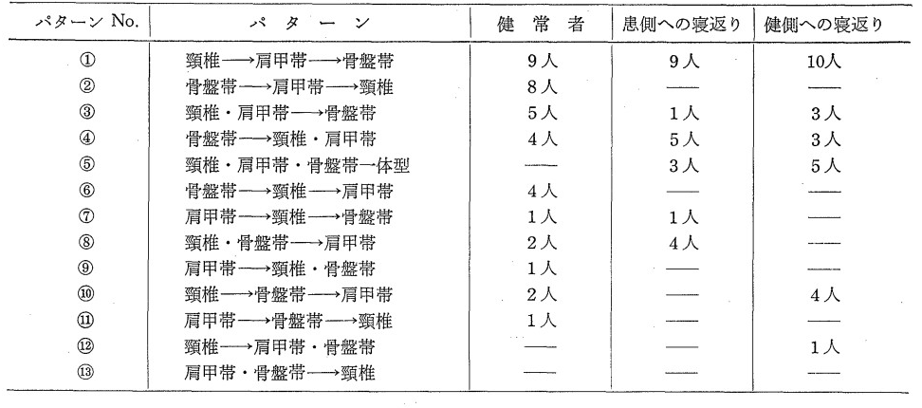
ス
ト
ラ
ボ
片麻痺患者の寝返りパターン
健常者は肩甲帯-骨盤帯の間の捻れ（体幹の回旋）を伴わない寝返りパターン（⑤⑫⑬）はいない．
健側への寝返りでは，パターン⑤の丸太棒様の寝返りが多いのが特徴．
患側への寝返りでは，容易に動かしやすい健側の骨盤帯を寝返りに活用している．
中島雅美,他：頸椎のROMと寝返り動作についてー健常者と片麻痺患者の比較ー.理学療法学 第15巻第3号251～255頁（1988年）

Slide 9
ス
ト
ラ
ボ
Head Control
頭頸部の屈曲運動のピークは起き上がり動作の30～35％の区間にあたり，ピーク時の角度は約50°であった．
起き上がり動作の30～35％の区間というのは，体幹の床面に対する角度が34～43°になるタイミングである．
上半身が40°程度起きてくると頭部を大きく屈曲する必要がなくなると考えられる．
頭部，体幹という下肢の重量よりも重いものを下肢で支えるためには，頭部，体幹および上肢を含めた重心の
位置をできるだけ回転の中心に近づけ，回転モーメントを小さくすることが大切であるとされている．
大谷拓哉・他：起き上がり動作における関節運動の分析.理学療法科学33（4）:713-718.2018

Slide 10
ス
ト
ラ
ボ
体幹の屈曲運動
開始から20％の時点までの変化量を見てみると，体幹の床面に対する角度は20.2°，骨盤の床面に対する角度は
－5.8°であった．
開始から 20％の時点までは，体幹の床面に対する角度の増大は骨盤の正の回転によるものではなく，体幹の屈曲 運動によるものと考えられる．
開始から50％以降の体幹の床面に対する角度の増大は，体幹の屈曲によるものではなく，ほぼ骨盤の正の回転の影響が考えられる．
大谷拓哉・他：起き上がり動作における関節運動の分析.理学療法科学33（4）:713-718.2018

Slide 11
ス
ト
ラ
ボ
治療ポイント①
Core stabilization exercises (CSE) とStrengthening exercise (STE)を実施し， 固有受容感覚，立位バランス，腹横筋・腰部多裂筋の厚さ，疼痛などを比較した研究．
4週間のトレーニング後，CSE群はSTE群よりも固有受容感覚の大幅な改善を示した．CSE群では，腹横筋と腰部多裂筋のトレーニングに重点がおかれ，これらの筋肉の活性化と筋紡錘・関節受容体への刺激により，運動の精度が向上し，正確な関節の再配置が可能になった．
グループ間分析では，CSE群は，4週間の介入後のバランスコントロールの点でSTE群よりも優れていることが示された．
Su Su Hlaing et alia：Effects of core stabilization exercise and strengthening exercise on proprioception, balance, muscle thickness and pain related outcomes in patients with subacute nonspecific low back pain: a randomized controlled trial. 2021; 22: 998.

Slide 12
ス
ト
ラ
ボ
治療ポイント②
固有受容感覚は体性感覚システムの主要な要素であり，感覚入力，中枢処理，および姿勢制御のための運動出力の統合を提供する．
固有受容感覚の鋭敏さが低下すると，中立的な姿勢，筋肉の調整および維持するスキルが低下し，それによってバランス制御が低下する可能性がある．
CSEは，神経筋機能障害と運動感覚の意識を回復し，微調整された脊椎制御の再学習を可能にする体性感覚を改善するのに役立つ可能性がある．
Su Su Hlaing et alia：Effects of core stabilization exercise and strengthening exercise on proprioception, balance, muscle thickness and pain related outcomes in patients with subacute nonspecific low back pain: a randomized controlled trial. 2021; 22: 998.

Slide 13
ス
ト
ラ
ボ
評価・治療で陥りやすいミス
評価が不十分
時間の制約や経験不足により，表面的な評価に留まり，治療計画が患者のニーズと合わない可能性がある．定量的（数値による）評価だけでなく，質的（患者の感じる痛みや不便さ）評価も行うこと．
コミュニケーション不足
患者の意見や不安を聞き，治療プランに反映させることが大切．また，医療チーム内での情報共有が不十分だと，治療の連携が取れず，患者にとって最善のケアが提供できなくなる恐れがある．
エビデンスに基づかない治療
治療法を選択する際に，古い方法や個人的な経験のみに依存することがある．エビデンスに基づく実践を心がけることで，より良いアウトカムが期待できる．
過剰または過小治療
過剰治療は患者に不要なリスクや負担を与え，過小治療は十分な回復の機会を逃してしまう．治療の強度，頻度，期間を患者の状態に応じて適切に調整する必要がある．

Slide 14
ス
ト
ラ
ボ
自主トレーニング
自己管理能力の向上
自主トレーニングを通じて，患者は自分の体と健康状態に対する理解を深め，日常生活での自己管理能力が向上する．
リハビリ内での共有
セラピストと実施した，リハビリでの良い反応などを患者と共有し，自主トレーニングに落とし込む．
注意点
過度なトレーニングや誤ったフォームによる怪我のリスク
自主トレーニングでは，専門家の直接的な監視がないため，過度なトレーニングや誤った運動フォームにより怪我をするリスクがある．このため，初期段階で正しいフォームと適切なトレーニング強度についてしっかりと指導し，定期的にフィードバックを提供することが重要．患者が自己管理する際の安全性を確保するためにも，適切な知識と指導が不可欠となる．

